Slide 2

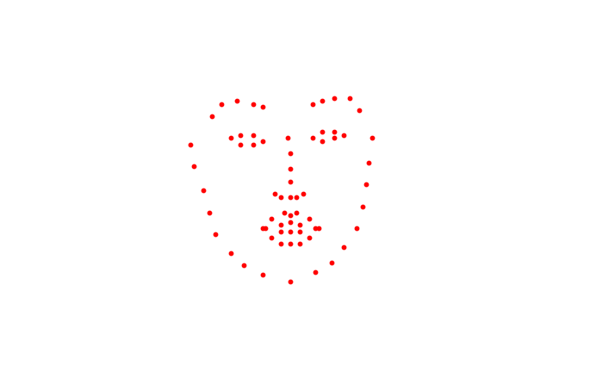
프로젝트 수행 결과
EDA
모델
분석
평가
결과물
EDA
Face Landmark Auto-Labeling
학습 데이터 전처리
MIT (Train / val )
Face Alignment : 얼굴의 특징점들을 검출해주는 모델
정면, 좌측, 우측 3방향의 영상데이터 사용
 | 특징점별 좌표 | Labeling time | 특징
2D | (X, Y, 1) | 27초 / 영상 | X, Y좌표에 집중
3D | (X, Y, Z) | 41초 / 영상 | 얼굴 움직임 추가

Slide 3
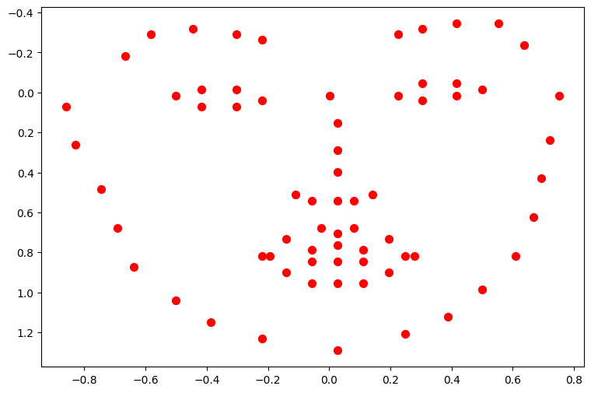


프로젝트 수행 결과
EDA
모델
분석
평가
결과물
EDA
Normalization
Label Data
학습 데이터 전처리
MIT (Train / val )
랜드마크_정규화.txt
사람1.mp4
Voice Conversion
(Embedding)
Embedded wave
Training 모델
음성1.wav
Input Data

Slide 4
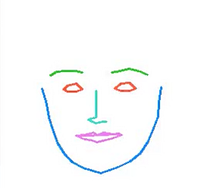
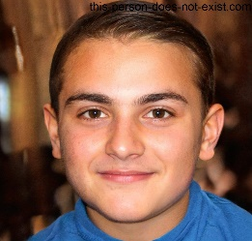
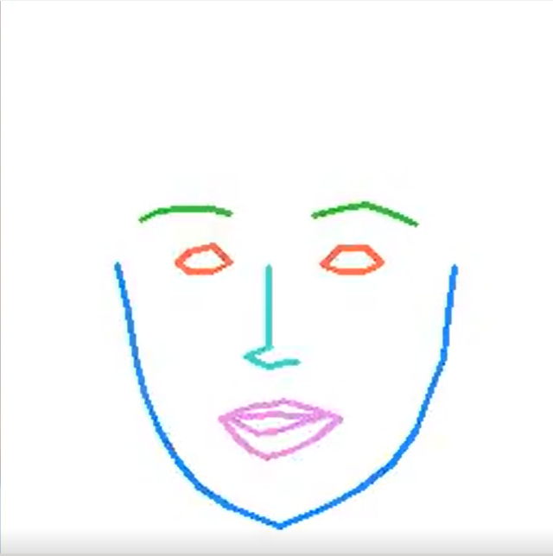
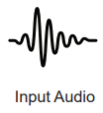
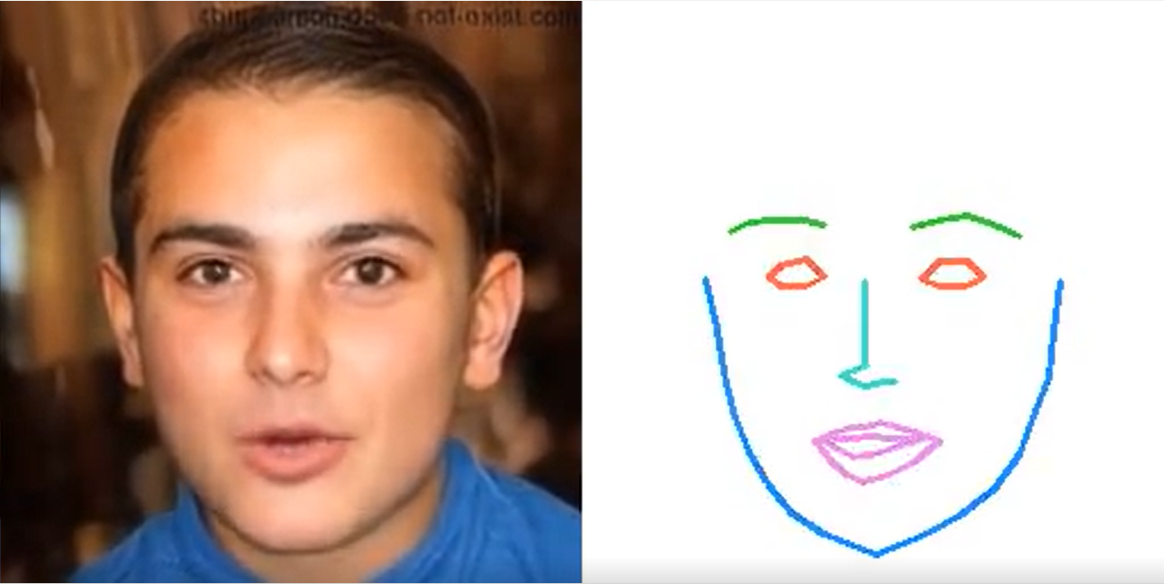
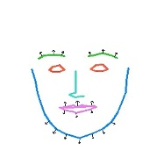
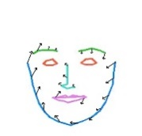
프로젝트 수행 결과
EDA
모델
분석
평가
결과물
Model
모델 소개 - MIT
Face-landmark Auto labeling
Image2Image
Generation
Speech Content Animation
Voice Conversion
(Embedding)
Speech-Aware Animation
모델 구조 : 한 장의 이미지, 생성할 음성 데이터 input-> 얼굴 랜드마크 자동 추출, 음성 파일에 맞게 랜드마크 위치(눈, 코, 입 등) 변경하며 시퀀스 이미지 생성
-> 친숙한 사람이나 좋아하는 유명인과 자연스럽게 대화하는 챗봇이 좋겠다
-> 다양한 사람에 쉽게 적용이 가능한 입모양 생성 모델이라고 판단

Slide 5
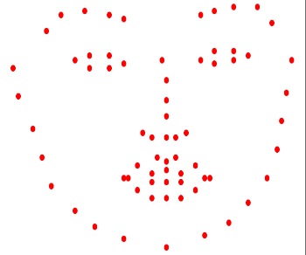
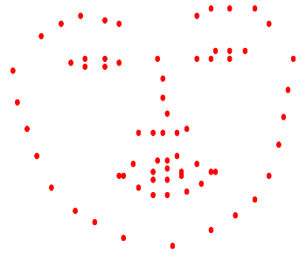

프로젝트 수행 결과
EDA
모델
분석
평가
결과물
Model
모델 소개 - MIT
FL_loss : real label landmark와 모델을 통해 예측된 랜드마크 값들의 각 거리를 합산한 loss
Label과의 정확도 =
1 / FL_loss
Real Label
Total_loss
Predicted landmark
LP_loss : 예측된 랜드마크 값들 서로의 거리를 Laplacian smoothing 기법으로 구하는 distance loss
Landmark 유연도 =
1 / LP_loss

Slide 6
프로젝트 수행 결과
EDA
모델
분석
평가
결과물
Model
모델 소개 - MIT
-> 화상 챗봇을 목적으로 모델을 설계했기 때문에 성능 개선을 위해 정면 발화 영상데이터만 사용하기로 결정

Slide 7
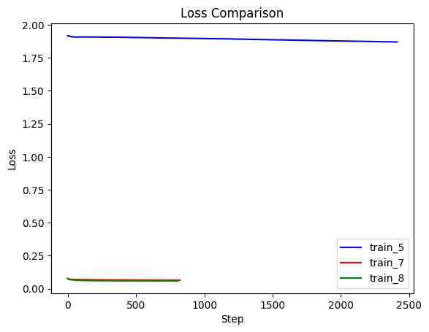
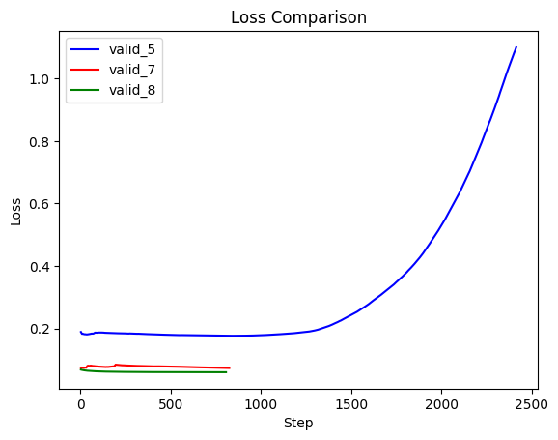
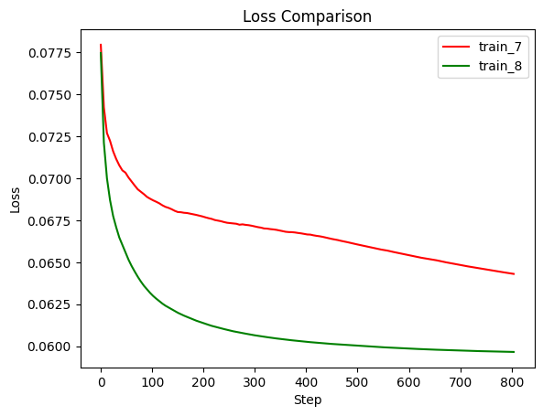
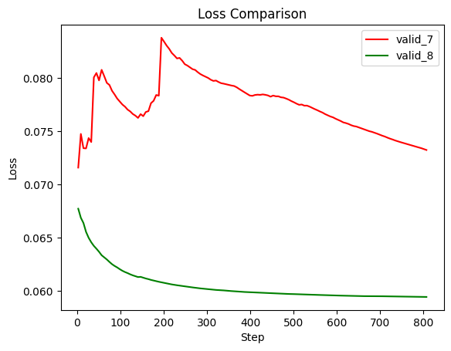
프로젝트 수행 결과
EDA
모델
분석
평가
결과물
Batch_size = 16
Learning_rate = 1e-4
Model
개선 MIT
데이터 구성 | 정좌우 (5400/5000) | 정면 (9000) | 정면 (9000)
학습 모델 | pretrained model with 영어기반 데이터셋 | pretrained model with 영어기반 데이터셋 | Base model
Training cost | AWS 약 17시간 | AWS | AWS
Min_train_loss | 1.8697 | 0.0642 | 0.0597
Min_valid_loss | 0.1763 | 0.0716 | 0. 5904

Slide 8
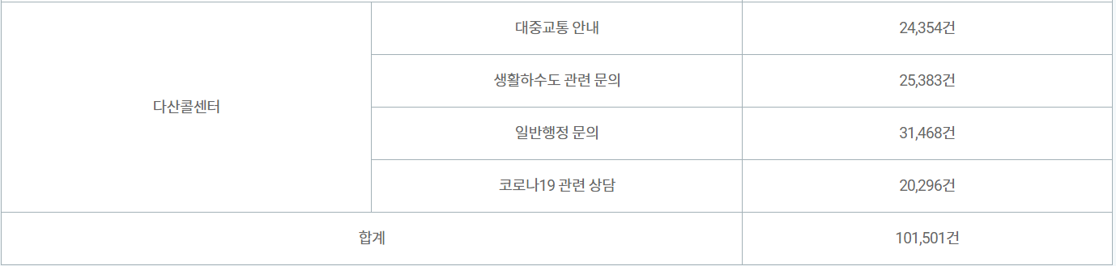
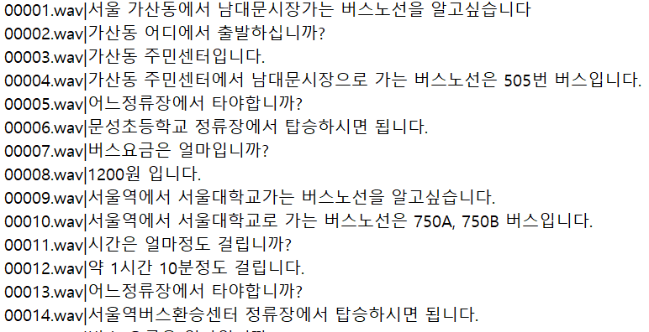
프로젝트 수행 결과
EDA
모델
분석
평가
결과물
EDA
학습 데이터 소개 - ③
JETS (Train / val )
학습에 오디오와 해당 오디오의 텍스트 필요
길이 4-6초 맞춰서 직접 잘라줌?녹음함?
각 상담 주제별로 100개씩 400개 약 40분 분량
오디오 파일이름|발화텍스트내용
모델에 raw 데이터 넣으면 전처리와 학습 동시에 이뤄짐

Slide 9
프로젝트 수행 결과
EDA
모델
분석
평가
결과물
Model
모델 소개 - ①
TTS
CONTENTS
컨텐츠에 대한 용을 적어요
Enjoy your stylish business and campus life with BIZCAM

Slide 10
프로젝트 수행 결과
EDA
모델
분석
평가
결과물
Model
Train - TTS
CONTENTS
컨텐츠에 대한 용을 적어요
Enjoy your stylish business and campus life with BIZCAM

Slide 11
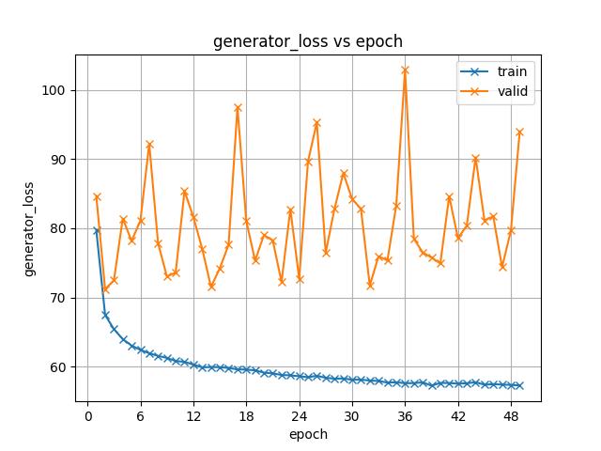
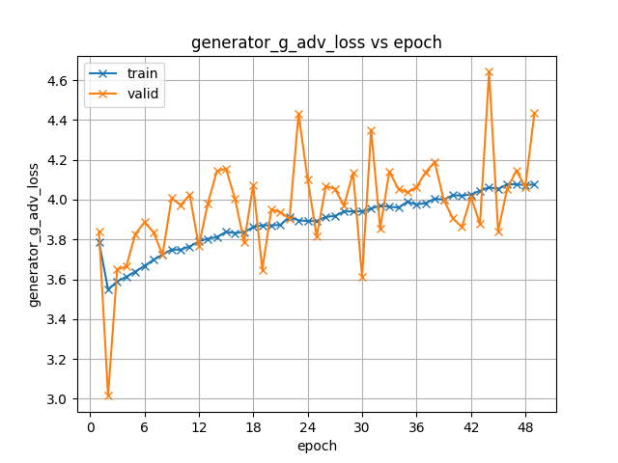
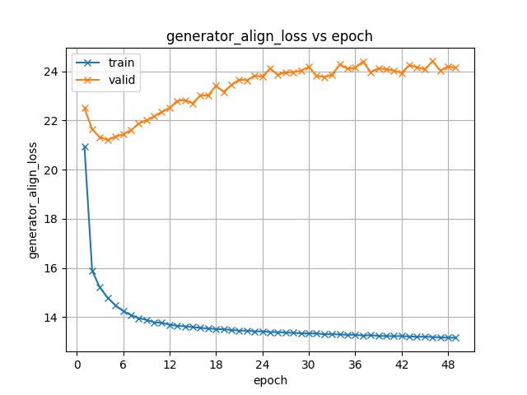
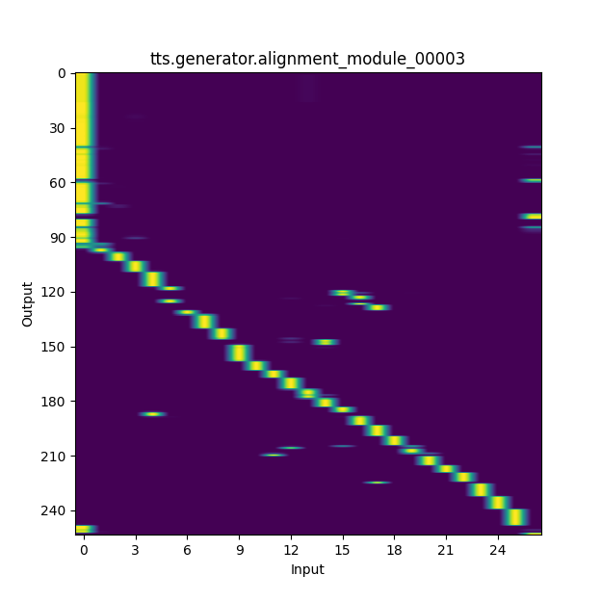
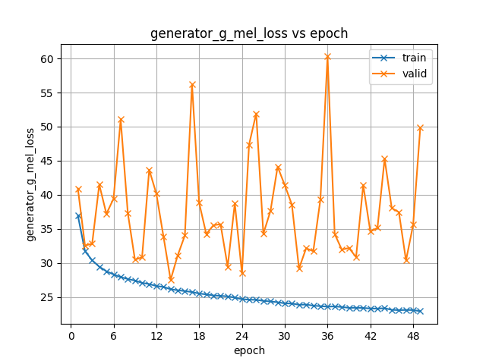
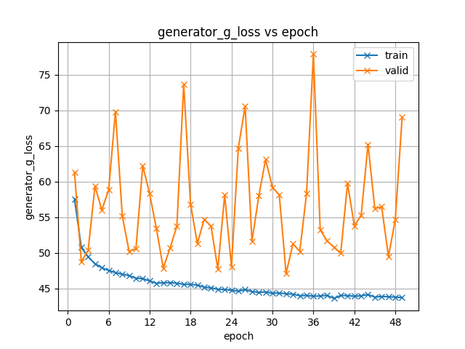
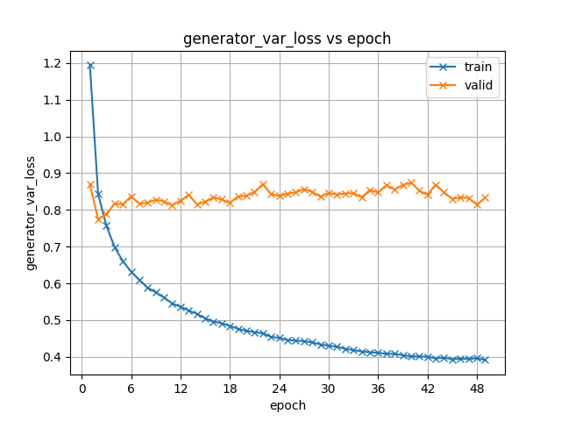
프로젝트 수행 결과
EDA
모델
분석
평가
결과물
Model
결과
CONTENTS
컨텐츠에 대한 용을 적어요
Enjoy your stylish business and campus life with BIZCAM

Slide 12
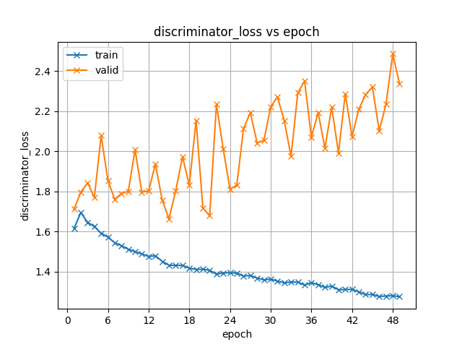
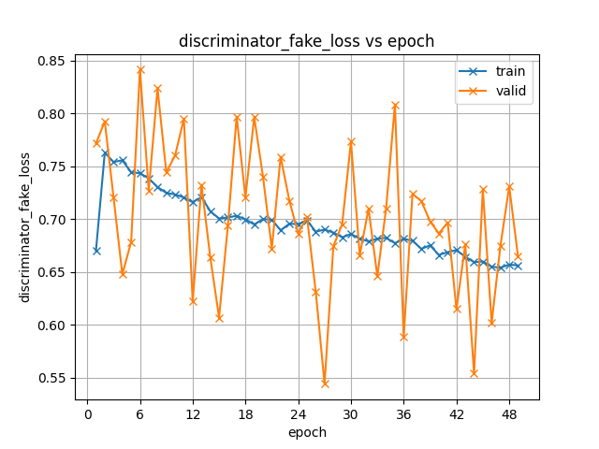
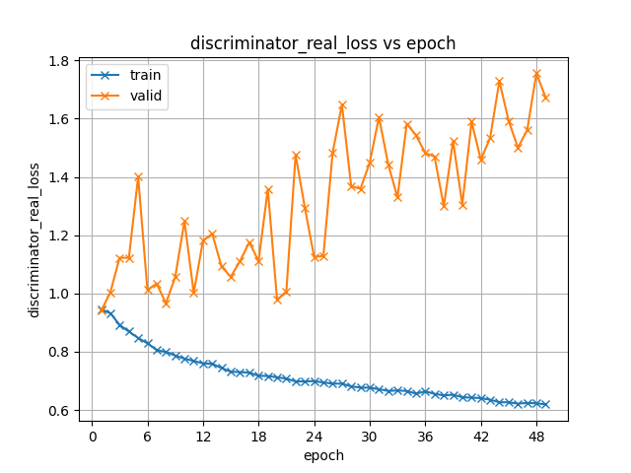
프로젝트 수행 결과
EDA
모델
분석
평가
결과물
Model
결과

